Slide 1


What I have learned during my 50 years of Christian ministry (and how it might help you)

Slide 2

The need for the ”five-fold” ministry perspective
Ett behov av att få ett perspektiv på femfaldig tjänst

Slide 3

The need for the ”five-fold” ministry perspective
Ett behov av att få ett perspektiv på femfaldig tjänst
Pastor
Teacher / Lärare
Apostle /Apostel
Prophet /Profet
Evangelist
John Wesley

Slide 4
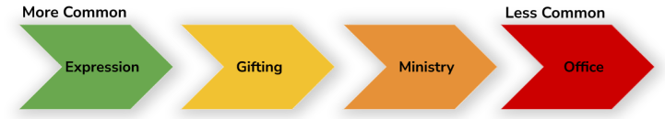
The need for the ”five-fold” ministry perspective
Ett behov av att få ett perspektiv på femfaldig tjänst
Uttryck
Gåva
Tjänst
Kallelse
Natural gifts and inclination.
Naturliga gåvor och benägenhet
Spiritual gifts and using your inclination.
Andliga gåvor och användning av din benägenhet
Ministry based on spiritual gifts
Tjänst grundad på andliga gåvor
Calling / part of five-fold ministry
Kallelse / del av femfaldig tjänst
John Wesley

Slide 5

Eph 4: 7 – 8 But to each one of us grace has been given as Christ apportioned it. 8 This is why it says: “When he ascended on high, he took many captives and gave gifts to his people.”
Ef 4: 7 – 8 Men var och en av oss har fått nåden så som Kristus fördelade gåvan. 8 Därför heter det: Han steg upp i höjden, han tog fångar och gav människorna gåvor.

Slide 6
Eph 4: 11 – 13 So Christ himself gave the apostles, the prophets, the evangelists, the pastors and teachers, 12 to equip his people for works of service, so that the body of Christ may be built up 13 until we all reach unity in the faith and in the knowledge of the Son of God and become mature, attaining to the whole measure of the fullness of Christ.
Ef 4: 11 – 13 Och han gav några till apostlar, andra till profeter, andra till evangelister och andra till herdar och lärare, 12 för att utrusta de heliga till att fullgöra sin tjänst att bygga upp Kristi kropp 13 tills vi alla når fram till enheten i tron och i kunskapen om Guds Son, som en fullvuxen man med ett mått av mognad som motsvarar Kristi fullhet.

Slide 7
Eph 4: 14 – 15 Then we will no longer be infants, tossed back and forth by the waves, and blown here and there by every wind of teaching and by the cunning and craftiness of people in their deceitful scheming. 15 Instead, speaking the truth in love, we will grow to become in every respect the mature body of him who is the head, that is, Christ.
Ef 4: 14 – 15 Då är vi inte längre barn som kastas hit och dit och dras med av varje vindkast i läran, när människorna spelar sitt falska spel och listigt förleder till villfarelse. 15 Nej, vi ska hålla fast vid sanningen i kärlek och på alla sätt växa upp till honom som är huvudet, Kristus.

Slide 8
Hebrews 3:1 Therefore, holy brothers and sisters, who share in the heavenly calling, fix your thoughts on Jesus, whom we acknowledge as our apostle and high priest.
Hebreerbrevet 3:1 Därför, ni heliga bröder som har fått del av en himmelsk kallelse, se på Jesus, den apostel och överstepräst som vi bekänner oss till.

Slide 9
Deuteronomy 18:15 The Lord your God will raise up for you a prophet like me from among you, from your fellow Israelites. You must listen to him.
Matthew 21:11 The crowds answered, “This is Jesus, the prophet from Nazareth in Galilee.”
5 Moseboken 18:15 En profet lik mig ska Herren din Gud låta uppstå åt dig bland ditt folk, från dina bröder. Honom ska ni lyssna till.
Matteus 21: 11 Folket svarade: "Det är Profeten, Jesus från Nasaret i Galileen."

Slide 10
Mark 1:14-15 After John was put in prison, Jesus went into Galilee, proclaiming the good news of God. 15 “The time has come,” he said. “The kingdom of God has come near. Repent and believe the good news!
Markusevangeliet 1:14-15 Efter att Johannes hade blivit fängslad kom Jesus till Galileen och förkunnade Guds evangelium. 15 Han sade: "Tiden är inne och Guds rike är nära. Omvänd er och tro på evangeliet!"

Slide 11
John 10: 11 “I am the good shepherd. The good shepherd lays down his life for the sheep.
Johannesevangeliet 10:11 Jag är den gode herden. Den gode herden ger sitt liv för fåren.

Slide 12
Matthew 7:29 …because he taught as one who had authority, and not as their teachers of the law.
Matteusevangeliet 7:29…för han undervisade dem med auktoritet och inte som deras skriftlärda.

Slide 13
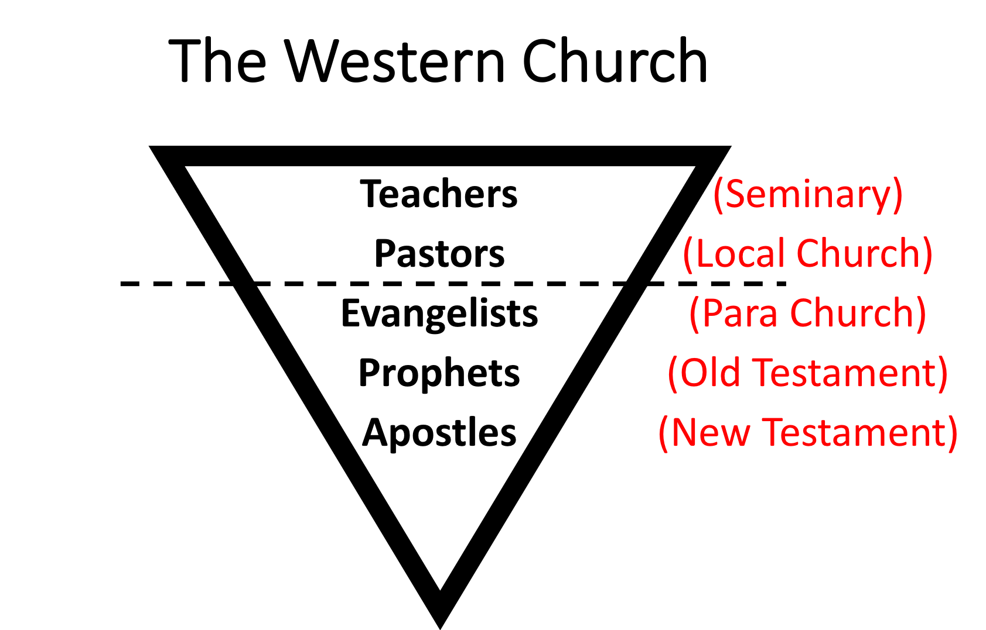
John Wesley

Slide 14
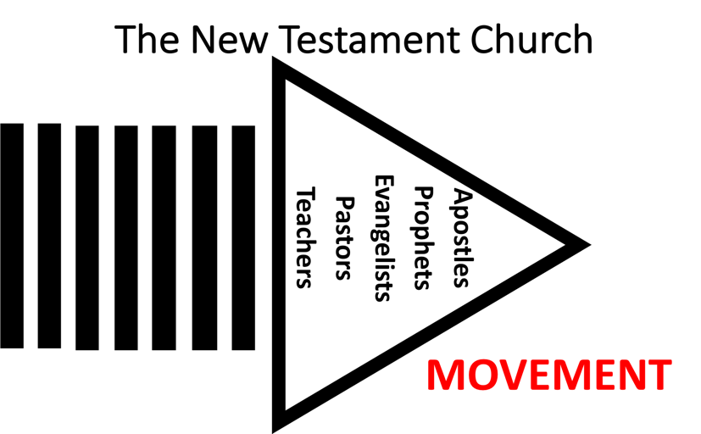
John Wesley

Slide 15
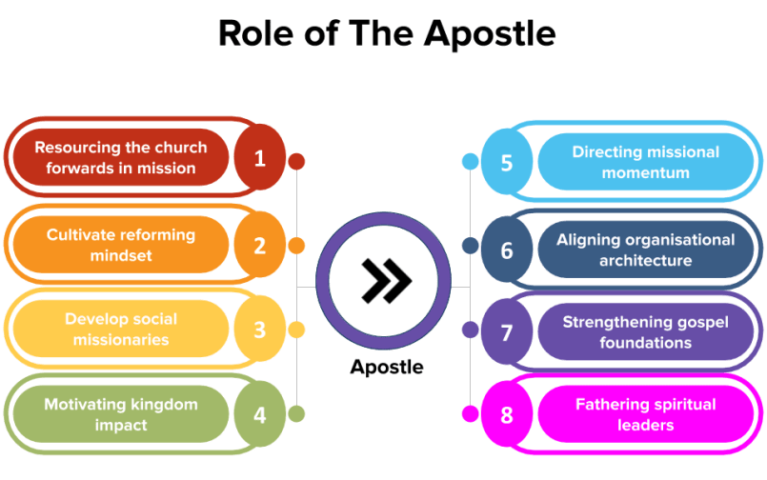

Slide 16
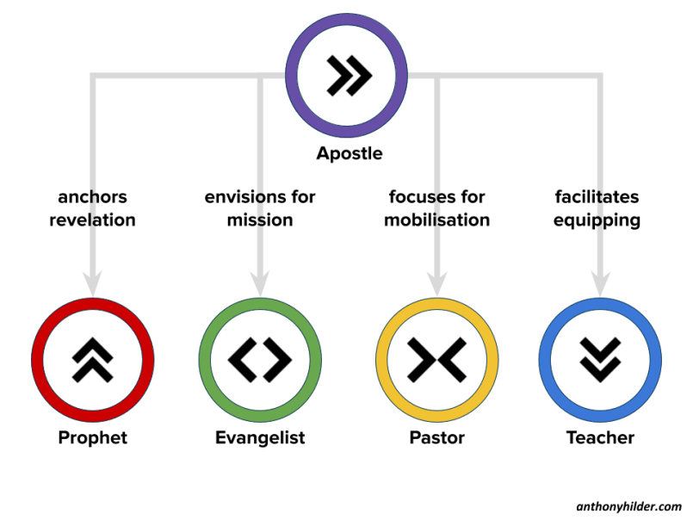
The Office of Apostle amongst the Fivefold
Apostlagärningarna 19:21-22
Svenska Folkbibeln 2015
Upplopp i Efesos
²¹ När detta var över bestämde sig Paulus i anden^{[a]} för att resa genom Makedonien och Achaia och sedan till Jerusalem. Han sade: "När jag har varit där måste jag också besöka Rom." ²² Han sände två av sina medhjälpare, Timoteus och Erastus^{[b]}, till Makedonien och stannade själv kvar en tid i Asien.

Slide 17
Characteristics of an apostle
A person with a visioning capacity
A person with the ability to create ownership of the ministry.
A person able to relate to the un-churched.
A person who is effective at building relationships.
A person who recognizes the giftedness and calling that is upon others.
Egenskaper av en apostel
1. En person med en förmåga att visionera
2. En person med förmåga att skapa känsla av ägarskap till tjänsten.
3. En person som kan relatera till icke kristna.
4. En person som är effektiv på att bygga relationer.
5. En person som känner igen den begåvning och kallelse som finns på andra.

Slide 18
Characteristics of an apostle
6. A person who is flexible and adaptable.
7. A person with a strong drive towards alignment
8. A person who knows how to build group cohesiveness.
9. A person committed to church growth
10. A person with a gift of faith
Egenskaper för en apostel
6. En person som är flexibel och anpassningsbar.
7. En person med en stark drivkraft mot alignment
8. En person som vet hur man bygger gruppsammanhållning.
9. En person som är överlåten till församlingstillväxt
10. En person med en trosgåva

Slide 19
Characteristics of an apostle
11. A person able to bounce back
12. A person who is naturally motivated.
13. A person whom also often functions in the other ministries as mentioned in Eph 4: 11-15
Egenskaper för en apostel
11. En person som kan studsa tillbaka
12. En person som är naturligt motiverad.
13. En person som också ofta fungerar i de andra tjänsterna som nämns i Ef 4:11-15

